Slide 1

Prédire le cours du Bitcoin
Licence 3 D.A.N.T.
U.E. Data Sciences
Gabriel LEFFAD
Robin SAN-VICENTE

Slide 2

Sommaire
Problématique et objectif
Deep learning ?
Réseau de neurones
Technologies
Création de l’environnement
Les données
Le model
L’analyse des données et du model
Conclusion
Démonstration

Slide 3

Problématique et objectif
Cryptomonnaie dont l’idée a été présenté en novembre 2008 par un groupe de personne sous le pseudonyme « Satochi Nakamoto ».
Fourni des services de monnaies tout à fait légitime (d’après le Séna des USA).
Il s’agit aujourd’hui bien plus d’une valeur refuge, plus que d’un moyen de paiement, on pourrais parler d’or numérique. Son avantage sur l’or est d’offre un moyen de paiement.
Cette valeur est souvent jugé par les traders comme « radio-active », car extrêmement volatile et récente.
On a pu observer un impacte directe de la crise du Corona virus de 2020, sur la valeur du bitcoin (-50 %, suivi de +100 % en moins de 3 mois).
Pouvons-nous utiliser la science des données afin de prédire le cours du Bitcoin ?
Notre objectif sera de tenter d’obtenir une prédiction sur le cours du Bitcoin.

Slide 4

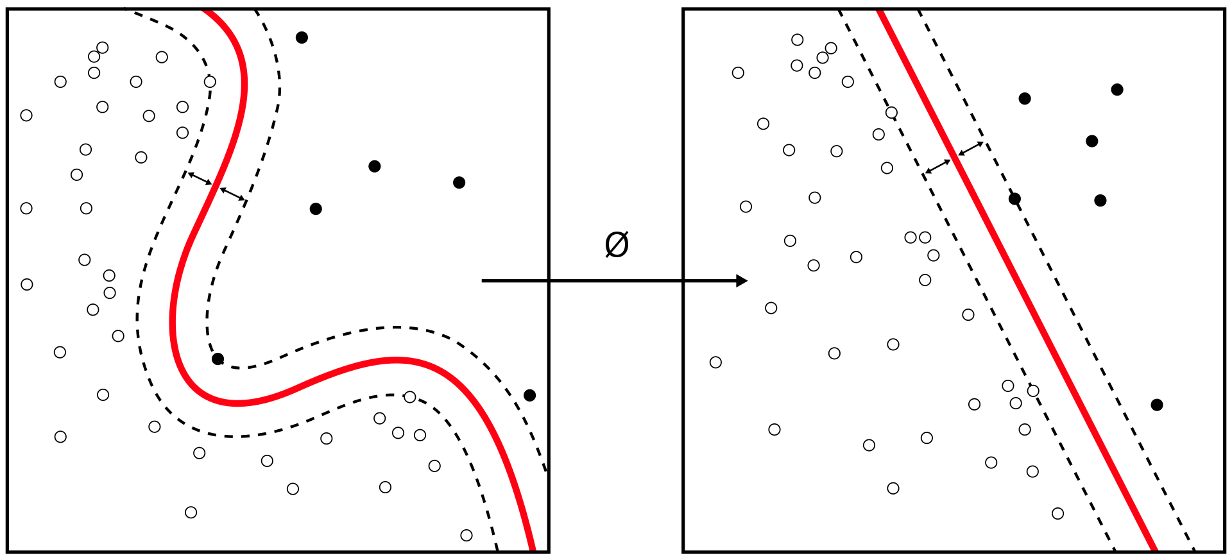
Deep learning ?
Deep structured learning, hierarchical learning.
Ensemble de méthodes d’apprentissage automatiques.
Le but est de modéliser des données avec un haut niveau d’abstraction.
Architecture articulé en différentes transformations non linéaires.
Souvent utilisé dans l’imagerie ou le traitement du signal.

Slide 5

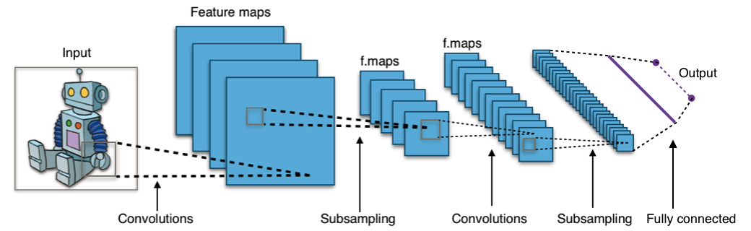
Réseau de neurones
Inspiré du fonctionnement des neurones biologiques.
Approche statistique.
Méthode d’apprentissage de type probabiliste.
Mécanisme perceptif indépendant de l’implémenteur.

Slide 6




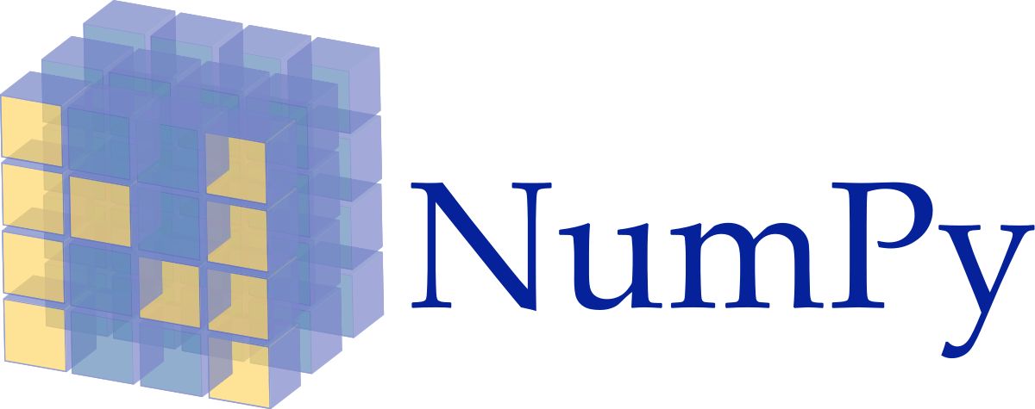







Technologies
Language de programmation : Python 3.
Distribution : Anaconda.
Librairie : Pandas, Numpy, Matplotlib, scikit-learn, keras.
Gestionnaire de version : Git.
IDE : Vim, VSCode, Google Colab.

Slide 7
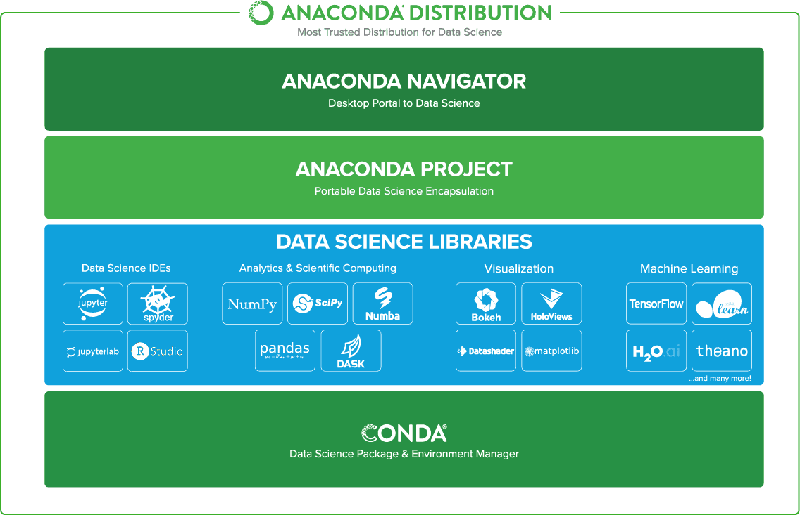
Création de l’environnement

Slide 8
Les données

Slide 9


Création du dataset
Utilisation de la libraire « pandas_datareader »
Récupération des données du site yahoo finance.
Récupération de 5 ans de données avec une date par ligne.
Export en CSV possible mais moins efficace que la manipulation directe du dataframe.
Manipulation du dataframe afin de choisir la colonne qui nous interesse : Prix à la fermeture du marché journalier.

Slide 10
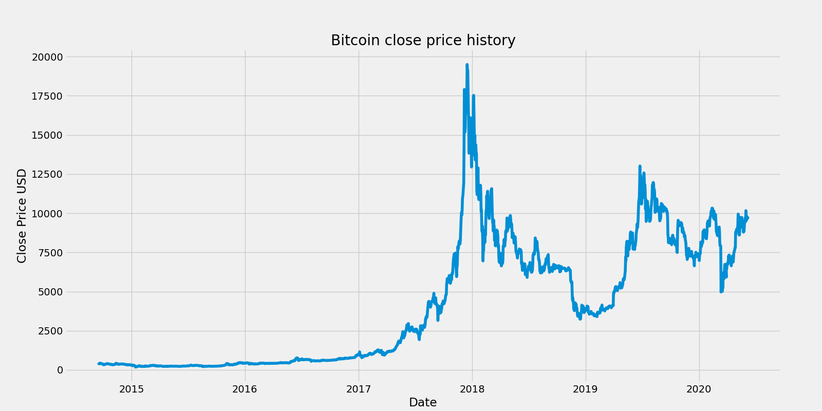

Visualisation des données
Utilisation de matplotlib afin de visualiser les données.
Choix du format.
Attribution des axes X et Y respectifs.
Sélection de la colonne du dataset à représenter.
Attribution des noms pour chaque axe.
Sauvegarde de la courbe.

Slide 11
Le model

Slide 12
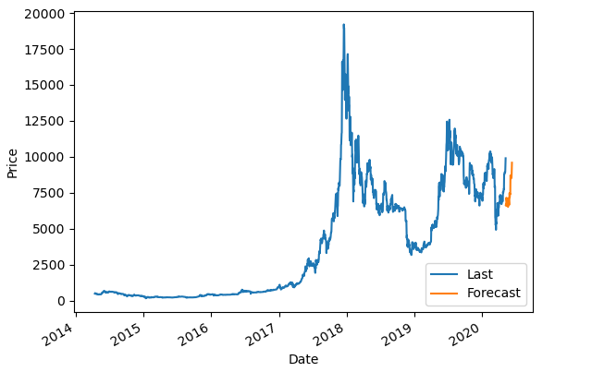
Choix du model
Algorithme de régression linéaire :

Slide 13
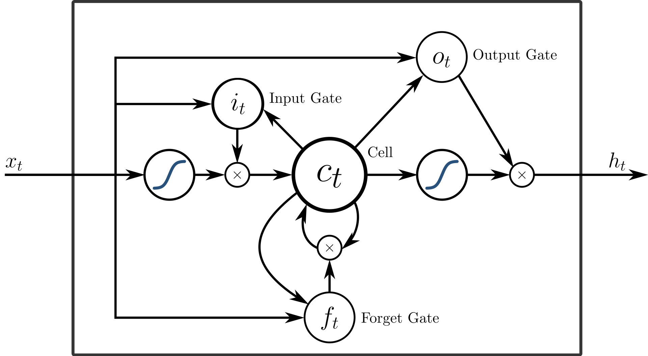
Choix du model
Nous avons opté pour un model « long short-term memory » (LSTM) de la librairie « keras ».
Utilise un réseau de neurones récurrent (RNN).
Il possède des connections de feedback contrairement au réseau « feedforward ».
Il peu process des sets entier de données contrairement à d’autre réseaux de neurones qui ne traitent qu’un unique point de donné (tel qu’une image).

Slide 14

Préparation et utilisation du model
Scaling des données en 0 et 1.
Création du dataset d’entrainement en tant que portion du dataset d’origin.
Utilisation de tableau numpy.
Choix du mode Séquentiel pour le model.
Présentation du dataset à l’input du model.
Récupération du dataset en sortie du model.
Etablissement de l’erreur à l’écart type (Root mean square error) et affichage de l’erreur.

Slide 15
Analyse

Slide 16
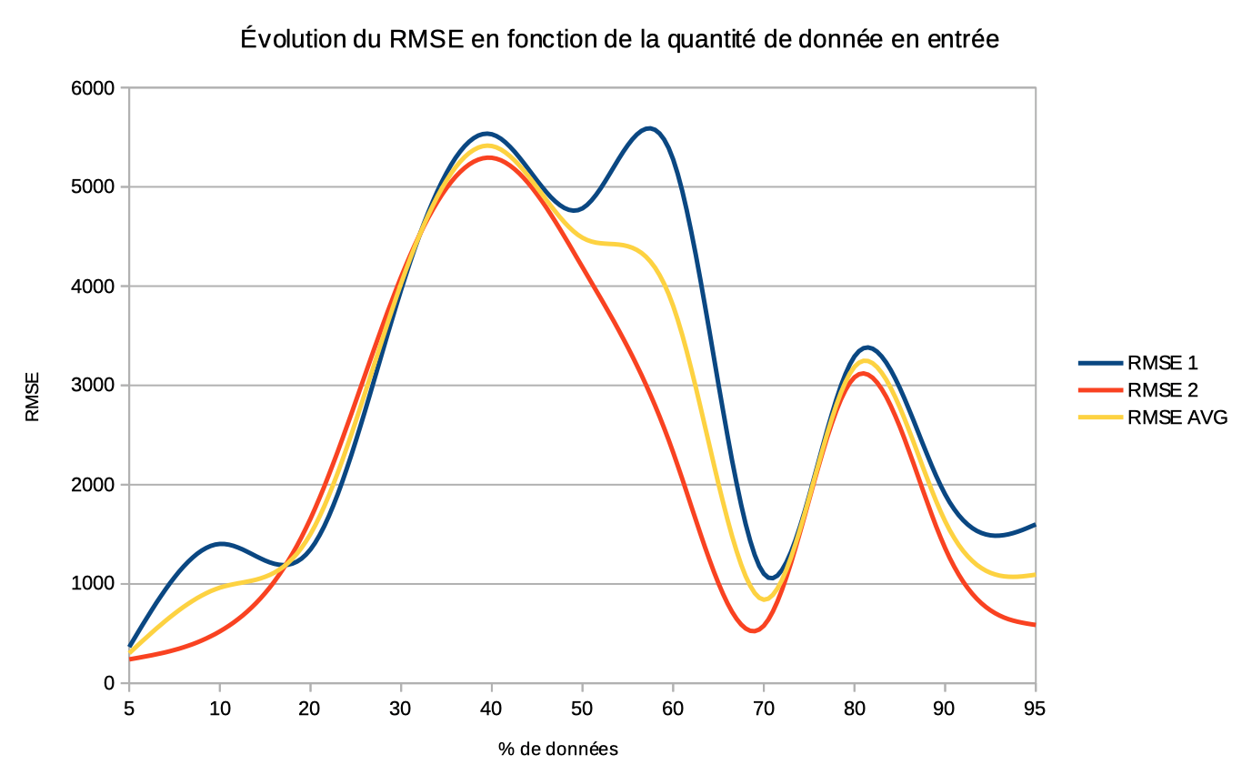
Évolution de l’écart type du model LTSM
Evolution du taux d’erreur du model LTSM en fonction de la quantité de donnée d’entrainement :
Zone inexploitable
Meilleur prédiction LTSM

Slide 17

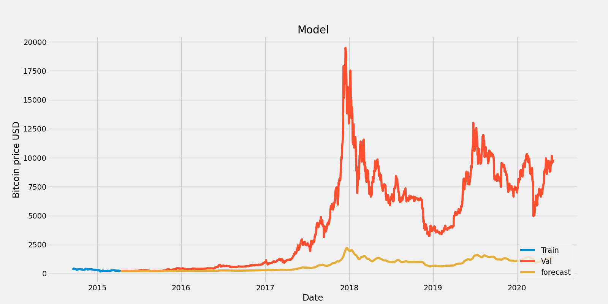
Zone inexploitable : traduction visuelle.
Test réalisé avec un entrainement sur 10 % des données.

Slide 18

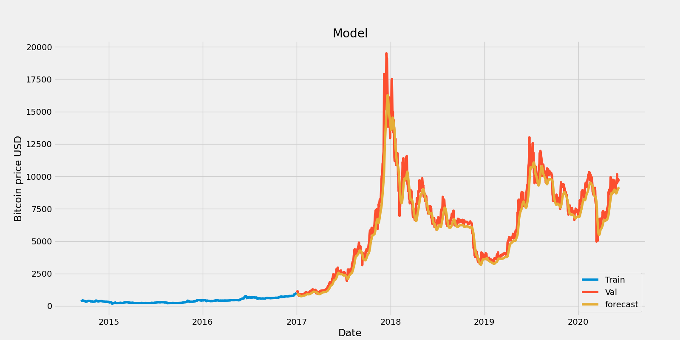
Quantité de donnée acceptable
Test réalisé avec un entrainement sur 40 % des données.

Slide 19

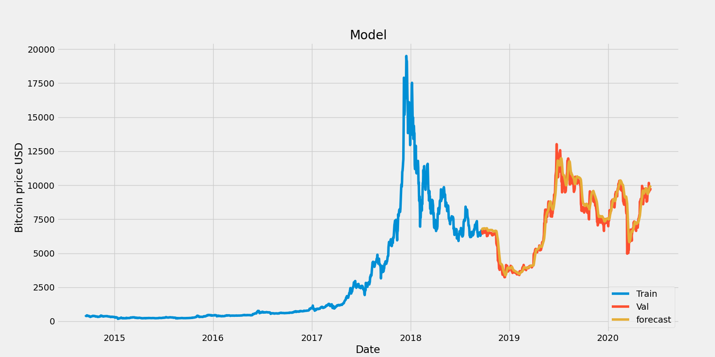
Meilleure prédiction
Test réalisé avec un entrainement sur 70 % des données.

Slide 20
Conclusion

Slide 21

Conclusion
Intérêt réel du machine learning pour la prédiction des cours boursiers.
Utiliser un model c’est bien, tester sa cohérence c’est mieux.
Possibilité d’incohérence du résultat du model en fonction du bruit en entrée, ou d’incompatibilité avec le besoin métier.
Model LSTM particulièrement efficace pour effectuer une prédiction à court terme du court.
Possibilité d’améliorer la prédiction en jouant sur le bruit de donnée en entrée et la répétition des entrainements.
Possibilité d’utiliser notre programme pour évaluer un investissement sur le très court terme.

Slide 22
Démonstration

